Slide 1
音声ファイル解析進捗率表示の検討

Slide 2
概要
AIボイスアナリティクスでの音声ファイル解析時に進捗率を表示する方法について検討する。
既存のサーバ側処理は、アップロードされた音声ファイルのデータを分割してリカイアスに送信している。音声ファイルのデータサイズ（バイト数）と、送信済みのデータのサイズ（バイト数）から進捗率（％）を計算する。
進捗率 = （送信済みデータサイズ / 音声ファイルのデータサイズ）× 100
計算結果の進捗率は音声ファイル解析状況確認APIの戻り値にセットし、画面上の進捗率表示に反映する。
音声ファイル解析状況確認APIは、解析開始から終了までの間に一定の時間間隔で解析状況（進捗率）をサーバに確認するAPIである。ただし、他の機能のAPIで一定の時間間隔の時間でサーバに問い合わせるAPIを実装する場合には、進捗率の計算と進捗率の戻り値を追加する形で実装する。

Slide 3
画面・APIの改修（１）
画面
サーバ
解析開始
解析開始時に「音声ファイル認識」API
ファイル送信→
1. 音声ファイルを一時保存：
送信された音声データをwav形式で保存する
2. 音声解析（Recaius 呼び出し）
3. 音声データのファイルサイズを取得し変数に格納
以降はリカイアスの音声解析を音声データが無くなるまで繰り返す
→ 7.すべての音声解析終了へ
4. 一定秒数の音声データをリカイアスへ送信
5. リカイアスから解析結果を取得
6. 送信データのサイズを送信済みデータサイズ変数に加算、
音声データのファイルサイズから進捗率を計算し、結果をセッションに格納
（解析中）
進捗率バーを画面に表示
解析が完了するまで
画面を操作できなくする
「音声ファイル解析状況確認」API
一定の時間間隔で進捗率をサーバから取得
戻り値：進捗率（%）
進捗率を画面の進捗率バーに反映して再表示
解析状況確認→
←進捗率
セッション上の進捗率を取得し、返却する。
7. すべての音声解析終了（Recaius セッション終了）
8. 利用時間テーブル更新
9. 解析結果を返信
10. 一時ディレクトリのファイルを削除する
（解析完了）
解析結果を通話内容として表示
←API実行結果
API 内の処理詳細は実装時に検討

Slide 4
画面・APIの改修（２）
音声解析画面 【改修】
音声ファイル解析の解析中に進捗率のバーを画面に表示する
音声ファイル解析状況確認APIを一定の時間間隔で実行し、戻り値の進捗率を画面上の進捗率バーに反映する
音声ファイル認識API 【改修】
音声ファイルアップロード時、音声データのファイルサイズ（バイト数）を取得し変数に格納
リカイアスへ音声データを分割送信するたびに、送信データのサイズ（バイト数）を送信済みデータサイズ変数に加算
進捗率（％）を計算してセッションに格納
進捗率 = （送信済みデータサイズ / 音声ファイルのデータサイズ）× 100
音声ファイル解析状況確認API 【新規】
セッション上の進捗率を取得し、返却する

Slide 5
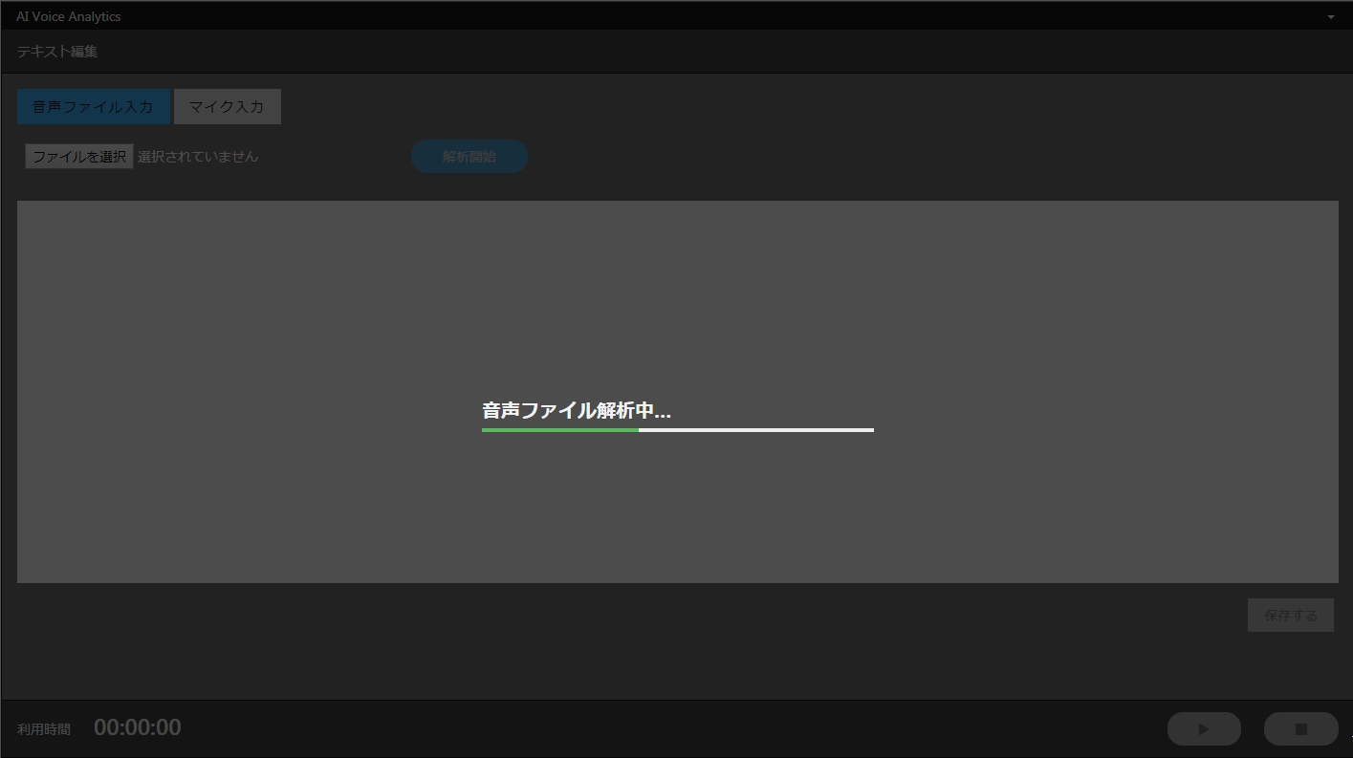
音声解析画面
音声ファイル解析時に進捗表示を追加
・進捗バーを追加

